Slide 1
동방 대학교 한국어문학부
박사 연구원
조민영

Slide 2
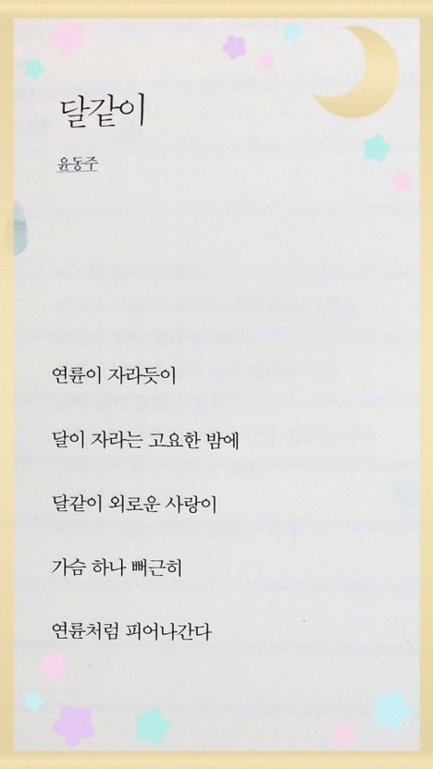
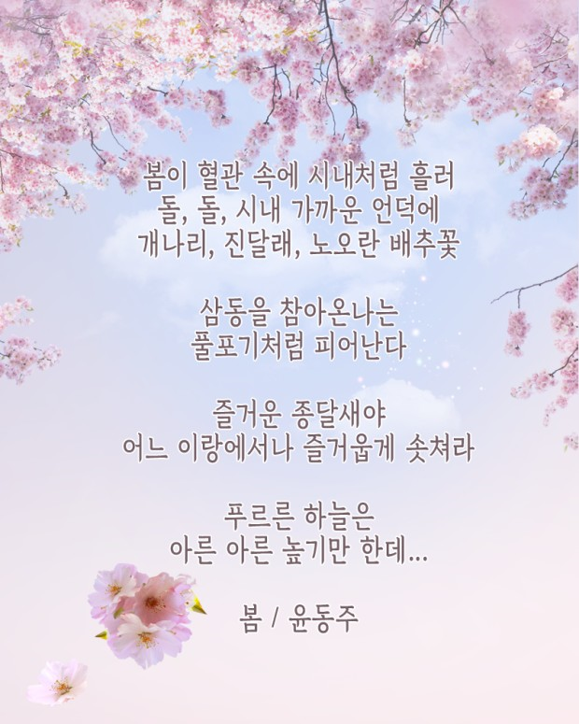

Slide 3
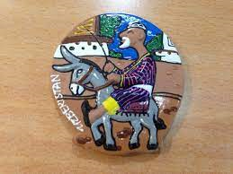
직유 세계로의 여행
O‘xshatish duyosiga xush kelibsiz !

Slide 4
직유의 정의
* 우즈벡에서 직유란?
“ikki narsa yoki voqea-hodisa o‘rtasidagi o‘xshashlikka asoslanib, ularning biri orqali
ikkinchisining belgisini, mohiyatini to‘laroq, konkretroq, bo‘rttirbroq ifodalash”
* 한국에서 직유란?
“비슷한 성질이나 모양을 가진 두 사물이 서로의 유사성을 바탕으로
직유 연결어를 통해 직접적으로 묘사되는 것＂

Slide 5
직유 문장의 구조
직유 원관념(o‘xshatish subyekti), 직유 보조관념(o‘xshatish etalon),
직유 연결어(o‘xshatish ko‘rsatkichi), 직유 배경의미(o‘xshatish asosi)
“우리 선생님은 호랑이처럼 무서운 분 이셔”

Slide 6
직유 연결어 (o‘xshatish ko‘rsatkichi)
* 우즈벡어 대표적인 직유 연결어 (O‘zbek tilida o‘xshatish ko‘rsatkichi)
-day/dek, kabi ( 품사: 조사, 명사와 결합)
- Sizdek chiroyili odam ko‘rganim yoq.
- Arslonday dovyurak bo‘ling.
- ko‘z yoshlari kabi tomchilar tomardi.

Slide 7
* 한국어 대표적인 직유 연결어 (Koreys tilida o‘xshatish ko‘rsatkichi)
-처럼, -같이, 같은 ( 품사: 조사 및 형용사, 명사와 결합)
- 당신같이 똑똑한 사람이 세상에 또 있을까요?
- 소처럼 일만 해도 형편이 나아지지 않는구나.
- 백옥 같은 피부를 유지하기란 쉬운 일이 아니다.

Slide 8
직유 연결어들의 차이점
우즈벡어 직유 연결어
한국어 직유 연결어
품사: -day/dek, kabi 조사(ko‘makchi)
품사: 처럼, 같이- 조사(ko‘makchi),
같은 - 형용사(sifat)
Siz(day/dek) kabi aqli odam yoq.
Siz(day/dek) kabi yashashim kerakmi?
U menga huddi onam(day/dek) kabi odam.
당신처럼(같이) 똑똑한 사람은 없어.(O)
당신처럼(같이) 사람은 없어.(X)
나는 엄마와 같은 삶을 살거야. (O)
나는 엄마와 같은 살거야. (x)

Slide 9
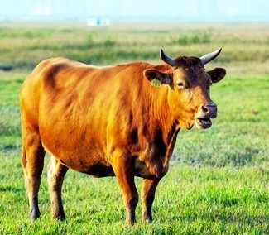
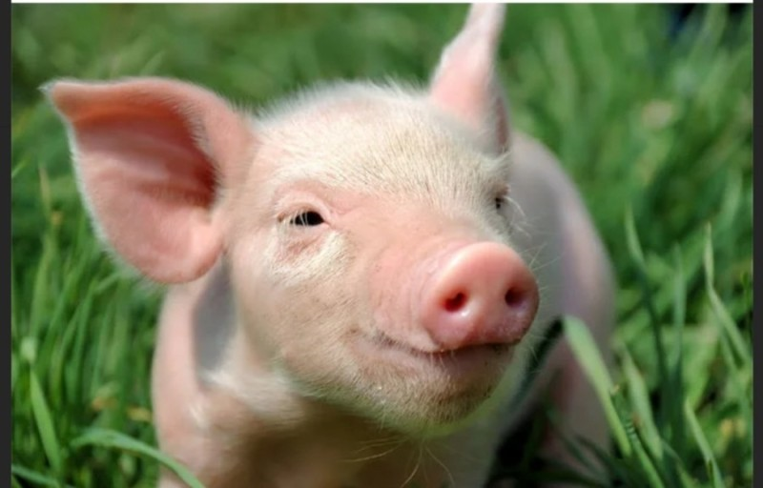
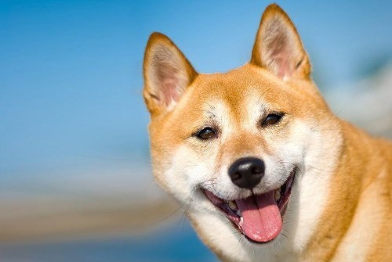
직유 보조관념으로 활용되는 동물들의 의미
소(sigir)
돼지(cho‘chqa)
개(it)

Slide 10
소처럼 (Sigirdek)
우즈벡어 ‘소(sigir)’직유 보조관념
한국어 ‘소(sigir)’직유 보조관념
부정적 의미/ 외형적 모습 묘사
부정적 의미/ 긍정적 의미
“semizlik, gavdalilik, dangasalik , ko‘p ovqat eyish”
많이 먹는, 고집이 센, 미련한
성실한, 듬직한, 묵직한, 체격이 좋은, 힘이 센,
낙타
황소

Slide 11
돼지같이 (cho‘chqa kabi)
우즈벡어‘돼지(cho‘chqa) 보조관념
한국어‘돼지(cho‘chqa)’보조관념
부정적 의미
부정적 의미/ 상징으로서는 긍정적 의미
yomon ruhlarni chaqiruvchi, semiz, mast bo’lgan, iflos
직유 표현: 부정적- 뚱뚱한, 더러운, 식탐이 많음,
게걸스럽게 많이 먹는
상징: 긍정적- 태몽, 큰 재물 운, 신성한 제물
이슬람 종교적인 영향

Slide 12
개 같은 (it kabi)
우즈벡어‘개(it)’보조관념
한국어‘개(it)’보조관념
부정적 의미/긍정적인 의미
부정적 의미/은유와 상징으로서의 긍정적인 의미
vafodorlik, sadoqat, sodiqlik, bola ko‘p tug’moq
(itday sadoqatli, itdek vafodor, itdek bolalamoq)
Nomunosib turmush kechirmoq, me’yoridan juda ortiq
darajada ichadigan, huqmoq, tashlanmoq
(itdek hurimoq, itdek tashlanmoq)
직유 표현: 부정적-예의 없는, 근본 없는, 막무가내로
사는, 더러운 성격, 앞잡이 노릇
긍정적- 순산하다
상징: 긍정적- 충성, 충직
은유 표현: 긍정적- 강아지(kuchukcha)
“아이고, 내 강아지”

Slide 13
Itday sadoqatli / 개처럼 충성된, 개처럼 충직한
Sadoqatli
개
IT
충성된

Slide 14
종착지
여러분들은 직유를 무엇이라고 정의 내리고 싶으신가요?

Slide 15
물감

Slide 16
비교 언어 연구의 필요성

